Slide 1
Магістерська кваліфікаційна робота на тему:
Розробка системи мовного управління комп’ютером
Керівник :
к.т.н., доцент Ковтун В.В.
Розробив :
студент групи 3КСУ-14м Мазур О.В.
Вінниця 2015

Slide 2
Об’єкт, предмет та задачі дослідження
Об’єкт дослідження – процес мовлення.
Предмет дослідження – інформаційна складова мовного сигналу без врахування індивідуальних процесів мовотворення.
Найбільш загально, необхідні для вирішення задачі мовного управління комп’ютером задачі такі:
1. Інформаційний огляд сучасних математичних моделей та методів екстракції інформації з мовних сигналів;
2. Модифікація обраних математичних моделей та методів для реалізації у вигляді програмного забезпечення;
3. Експериментальне дослідження створеного програмного забезпечення та уточнення запропонованого методу мовного управління комп’ютером.

Slide 3
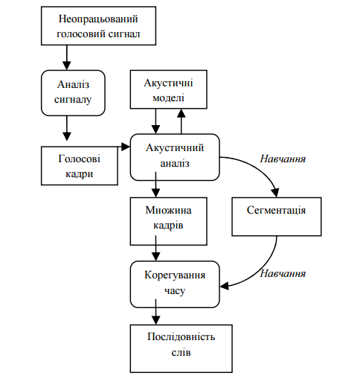
Модель системи розпізнавання голосу

Slide 4
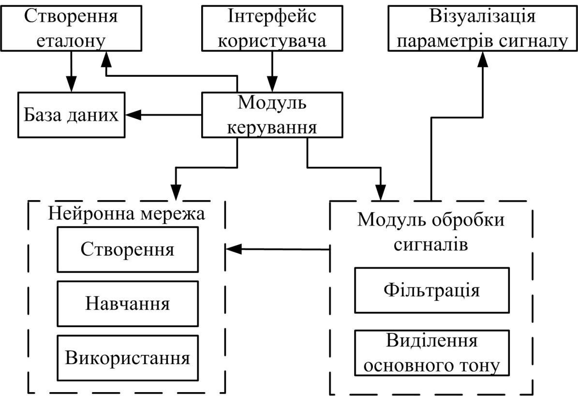
Структура системи

Slide 5
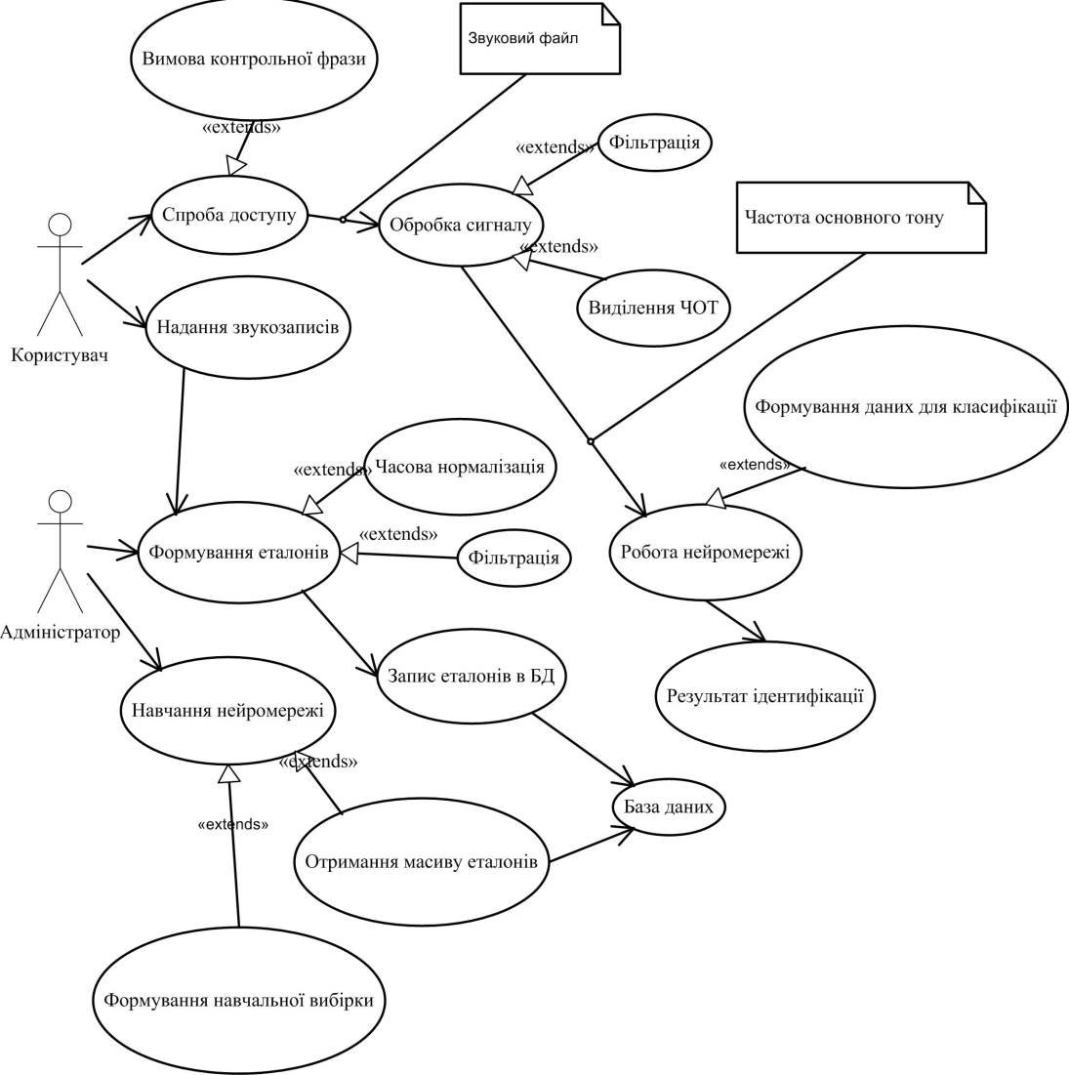
UML-діаграма варіантів використання

Slide 6
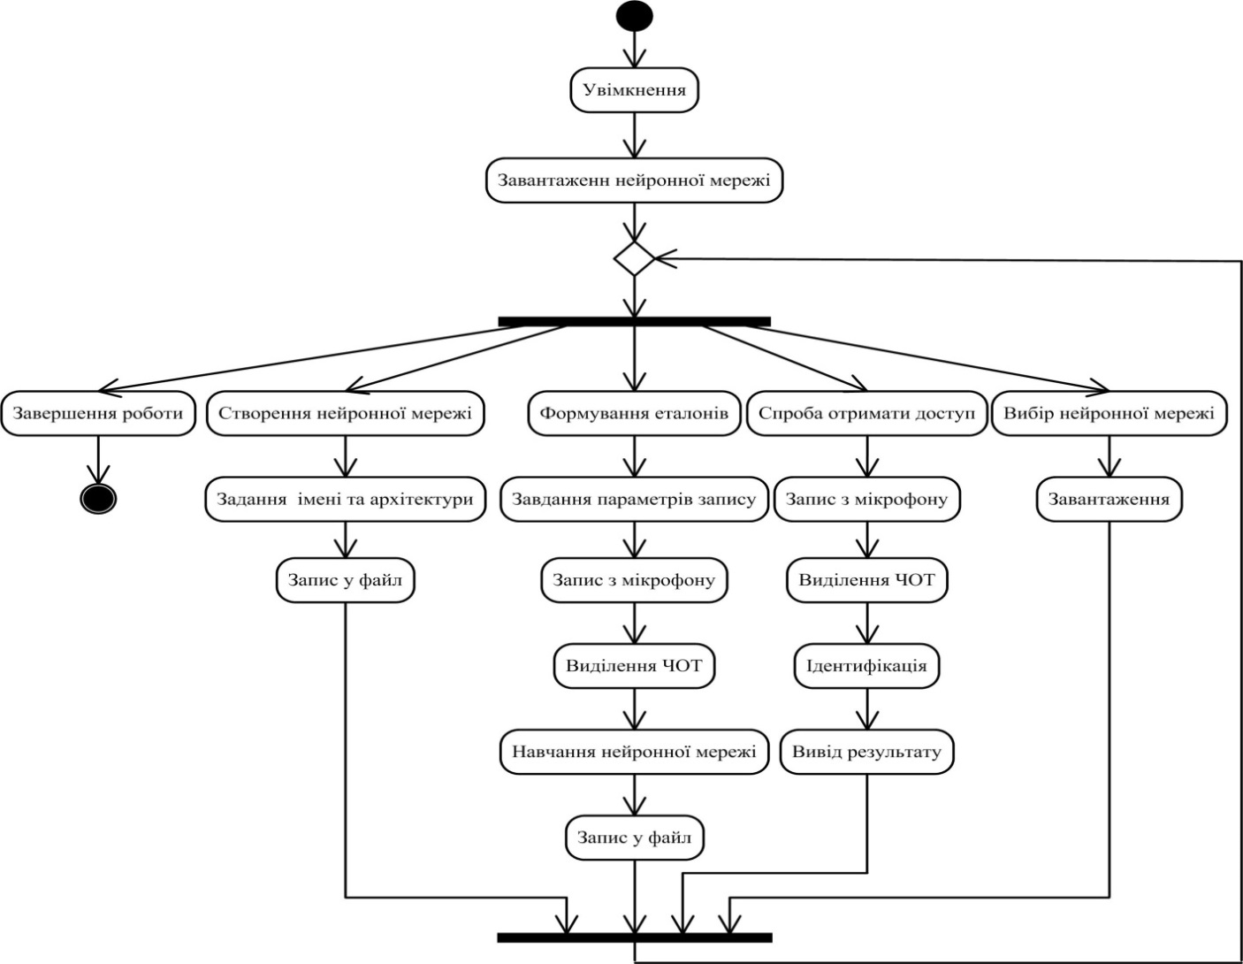
UML-діаграма діяльності

Slide 7
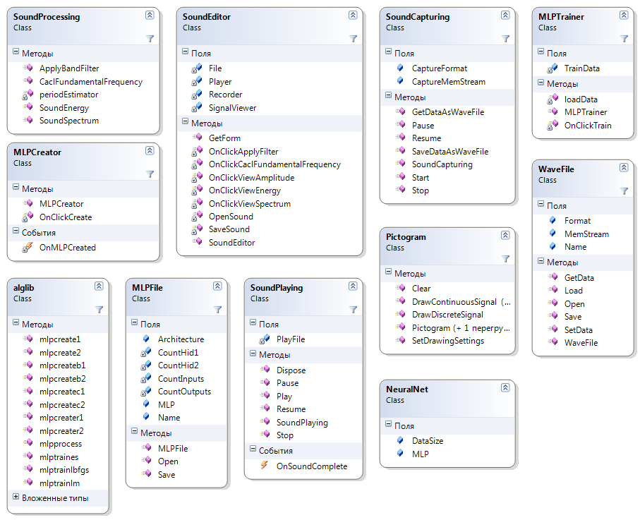
UML-діаграма класів

Slide 8
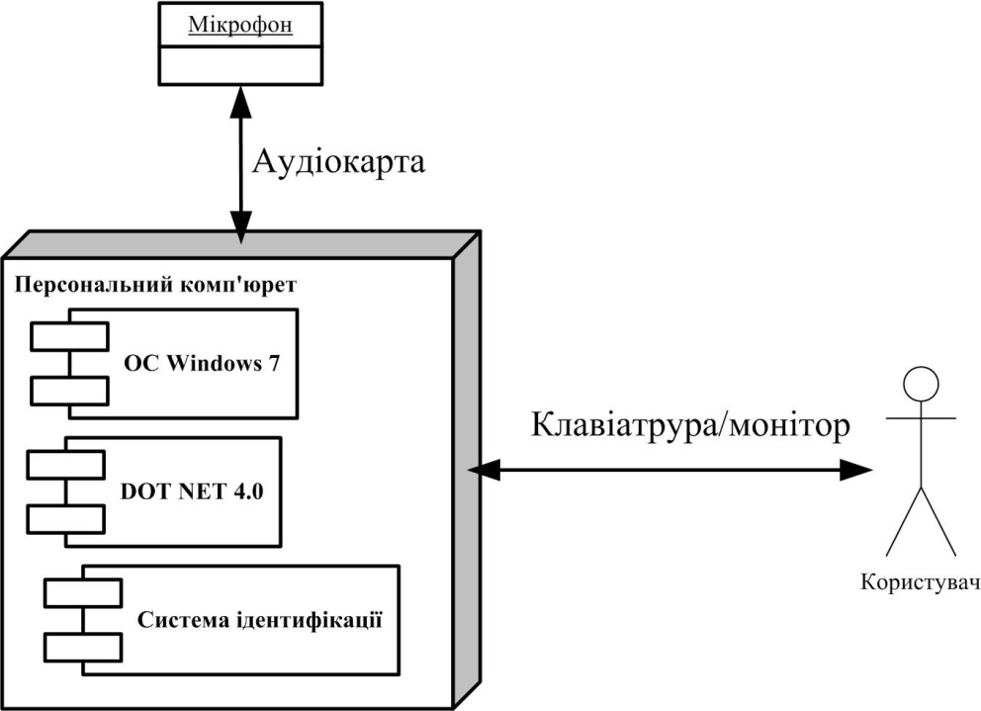
UML-діаграма розгортання

Slide 9
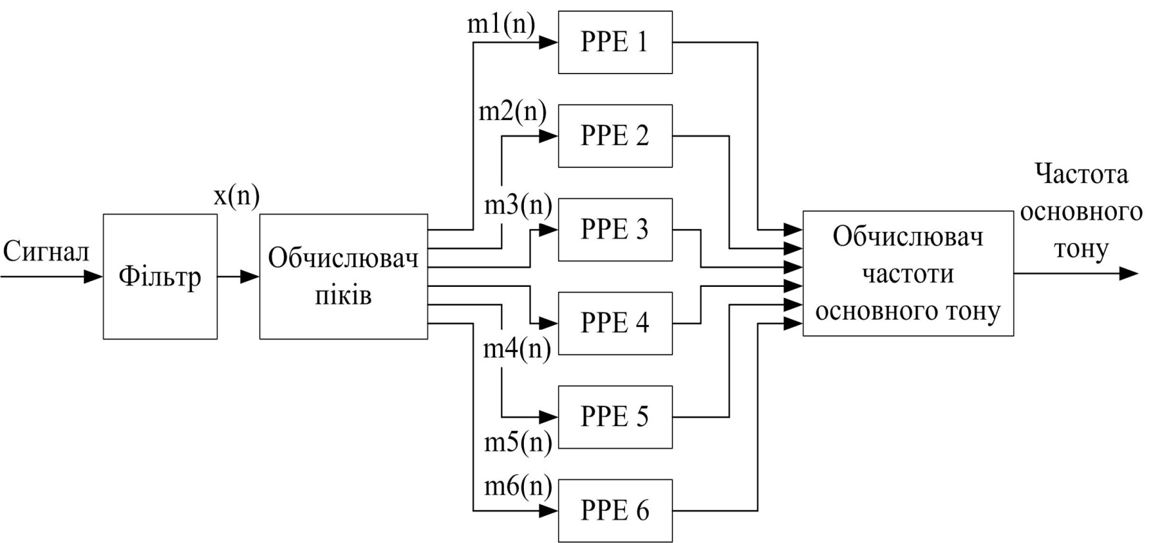
Алгоритм виділення частоти основного тону

Slide 10
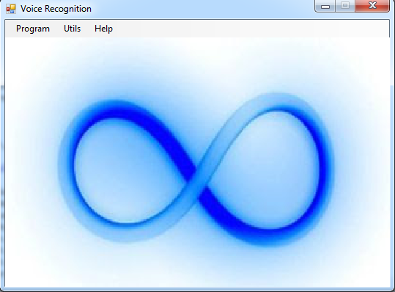
Вигляд головного вікна програми

Slide 11
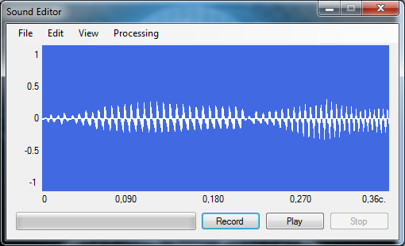
Звуковий редактор системи

Slide 12
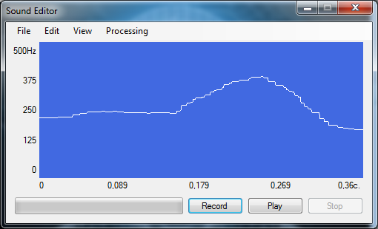
Частота основного тону синтезованої фрази

Slide 13
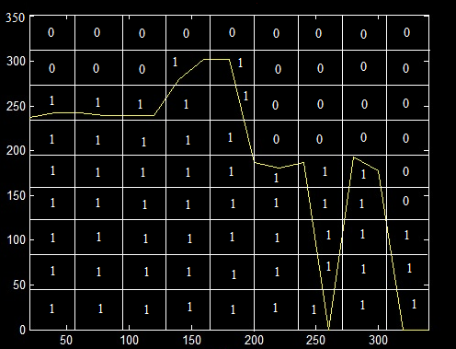
Отримання вхідних даних для нейромережевого класифікатора

Slide 14
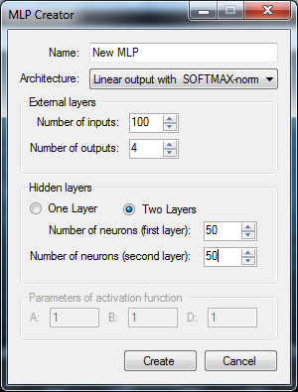
Інтерфейс створення нейронної мережі

Slide 15
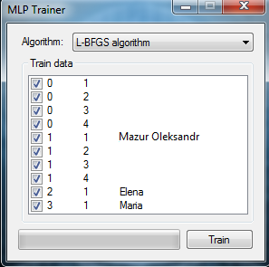
Інтерфейс формування навчальної вибірки

Slide 16
Висновки
Наукова новизна одержаних результатів:
Удосконалено метод розпізнавання мовних команд, який відрізняється від існуючих використанням адаптивної рангової сітки для опису мовного сигналу у просторі енергія/час на частоті основного тону мовця, що дозволило створити інформативну для розпізнавання мови ознаку.
Удосконалено метод прийняття рішень в задачі розпізнавання мовних команд, який відрізняється використанням двох проміжних шарів у нейромережевому класифікаторі, що дозволило підвищити ефективність розпізнавання.
Практичне значення одержаних результатів полягає у створенні на основі отриманих наукових результатів програмної системи розпізнавання мовних команд для управління комп’ютером.

Slide 17
Дякую за увагу.

